Slide 1
Semantisatieverhaal B:
Het verhaaltje van vandaag heeft betrekking op een eekhoorn. Het verhaal gaat over, heeft te maken met een eekhoorn. Een eekhoorn die kan toneelspelen. Ik wist niet dat eekhoorns dat kunnen. Ik laat het je zo zien. In een keuken in Taiwan staat een bezem. En je weet het: met een losse bezem in je keuken ligt er gevaar op de loer. Je weet wat dreigt te gebeuren: je struikelt er gemakkelijk over en dan krijg je de steel tegen je hoofd. Boem. AU! Dan moet je erkennen, inzien en toegeven dat je niet goed hebt uitgekeken. De eekhoorn in het filmpje ervaart ook ‘Boem, AU!’ en legt de verantwoordelijkheid bij de bezem. Zo noem je de taak om voor iets of iemand te zorgen. Kijk maar wat ie doet (klik op de link, stop gerust na een minuut). Degene die het filmt, had het toezicht in de keuken. Hij had de controle, hij moest goed opletten wat er gebeurde. Hij had de eekhoorn de bezem kunnen ontnemen. Hij had de bezem kunnen afpakken of weghalen. Maar dat deed hij niet. Of, als alternatief, had hij de eekhoorn weg kunnen jagen. Het alternatief is de vervanger, de keuze of oplossing die ook mogelijk is. Maar dát deed hij ook niet. Hij vond het grappig en bleef kijken. Zijn gemoedsrust, het rustige en zorgeloze gevoel veranderde niet door wat de eekhoorn deed. Ik vind het leuk dat hij het filmpje online heeft gezet. Je moet natuurlijk altijd opletten of een filmpje een inbreuk op iemands privéleven is. Of er sprake is van de beschadiging van iemands privéleven. Bij een eekhoorn kun je dat dus prima doen, die heeft daar geen last van. Deze eekhoorn is trouwens best wel weerbaar. Dat betekent dat je je kunt verdedigen. Hij blijft volhouden dat het de schuld van de bezem is. Ik ben benieuwd wat hij zou doen als hij per ongeluk een glas water omstoot… Wat denk jij wat hij dan zou doen?
https://youtu.be/MswXiMzGsd8?si=4f6BMJzONWwlVUwQ
B
Notes:
Woordenoverzicht
op de loer liggen: dreigen te gebeuren
het alternatief: de vervanger, de keuze of oplossing die ook mogelijk is
de gemoedsrust: het rustige en zorgeloze gevoel
betrekking hebben op: gaan over, te maken hebben met
de inbreuk op: de beschadiging van
de verantwoordelijkheid: de taak om voor iets of iemand te zorgen
erkennen: inzien en toegeven
ontnemen: afpakken, weghalen
het toezicht: de controle, het goed opletten wat er gebeurt
weerbaar: je kunnen verdedigen

Slide 2
Gerarda Das
Antoinette Duijf
Mandy Routledge
Francis Vrielink
Week 21 – 20 mei 2025
Niveau B

Slide 3
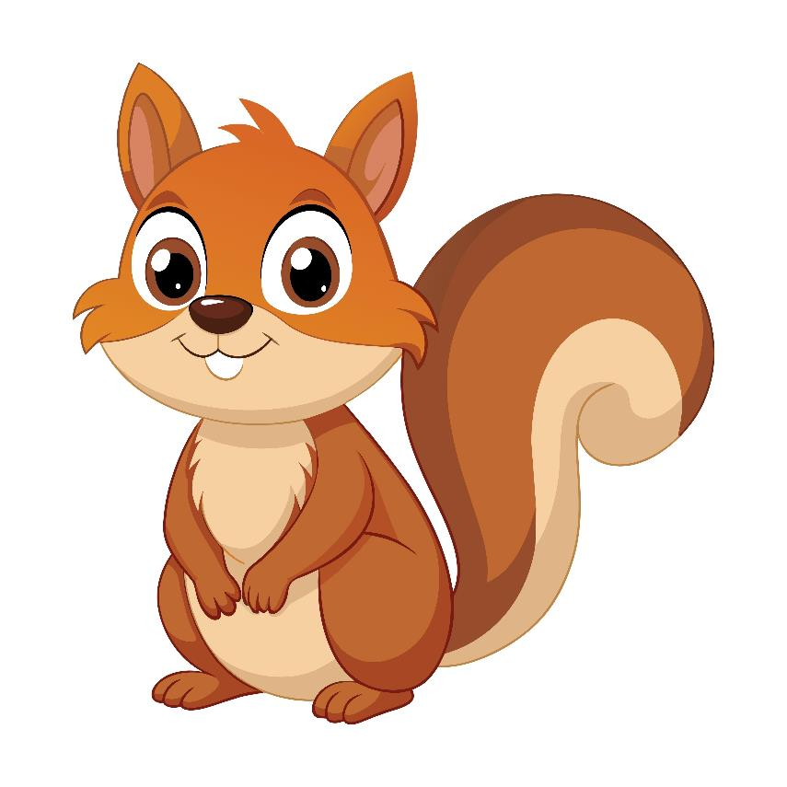
betrekking hebben op

Slide 4
op de loer liggen

Slide 5
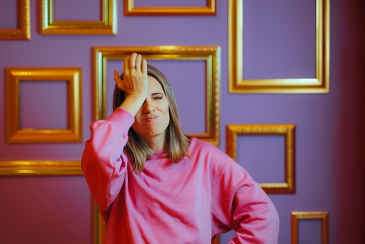
erkennen

Slide 6
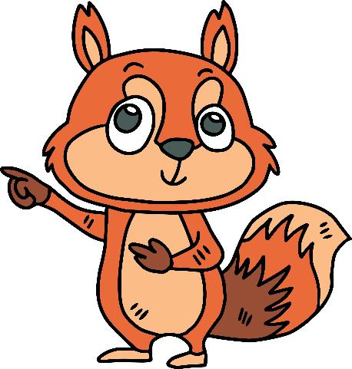
de verantwoordelijkheid
https://youtu.be/MswXiMzGsd8?si=4f6BMJzONWwlVUwQ

Slide 7
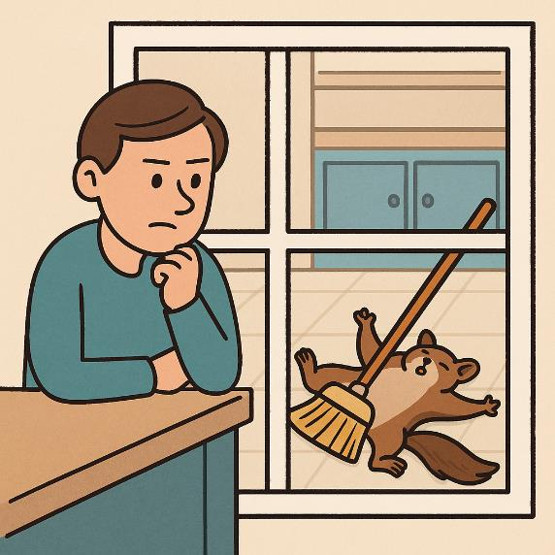
het toezicht

Slide 8
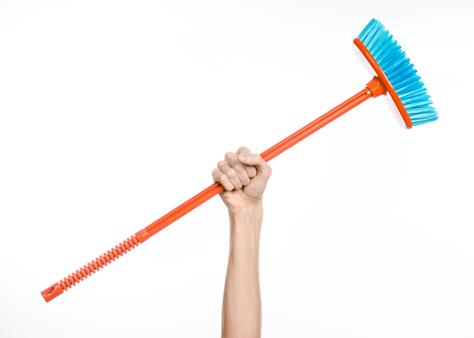
ontnemen

Slide 9
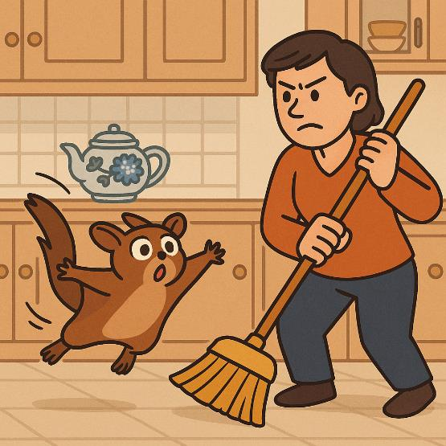
het alternatief

Slide 10
de gemoedsrust

Slide 11
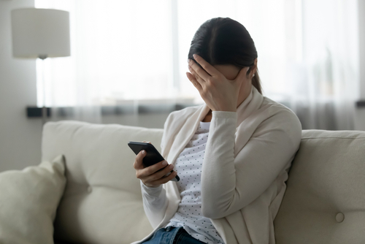
de inbreuk op

Slide 12
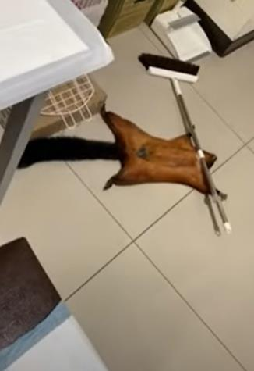
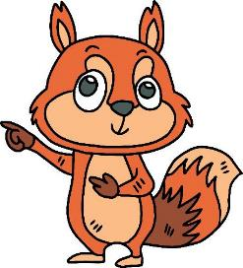
weerbaar

Slide 13
Op de woordmuur:

Slide 14
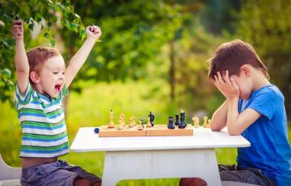
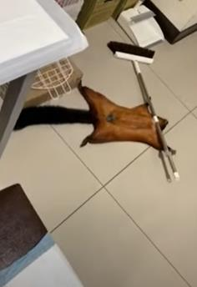
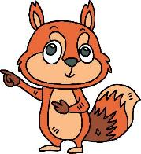
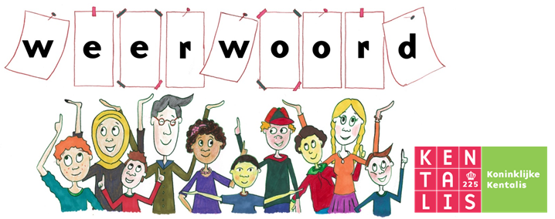
weerbaar
kwetsbaar
= ergens goed tegen kunnen
De eekhoorn is weerbaar. Hij geeft gewoon de bezem de schuld.
= breekbaar, snel van slag
Hij is niet weerbaar. Als hij verliest zie je een kwetsbaar jongetje.

Slide 15
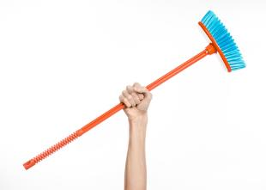
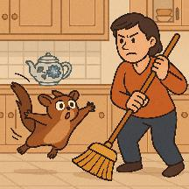
regulier
alternatief
= normaal, zoals het meestal is
Een reguliere oplossing is het ontnemen van de bezem.
= de vervanger, de keuze of oplossing die ook mogelijk is
Een alternatief is het wegjagen van de eekhoorn.

Slide 16
erkennen
ontkennen
= inzien en toegeven
Soms moet je erkennen dat je niet goed uitgekeken hebt.
= zeggen dat het niet zo is
Hij ontkent dat hij vuurwerk heeft gekocht.

Slide 17
de gemoedsrust
de stress
= het rustige en zorgeloze gevoel
Zijn gemoedsrust veranderde niet door wat de eekhoorn deed.
= het gevoel dat je de hele tijd gespannen bent
Haar gemoedsrust veranderde wel. Ze had stress door wat de eekhoorn deed.

Slide 18
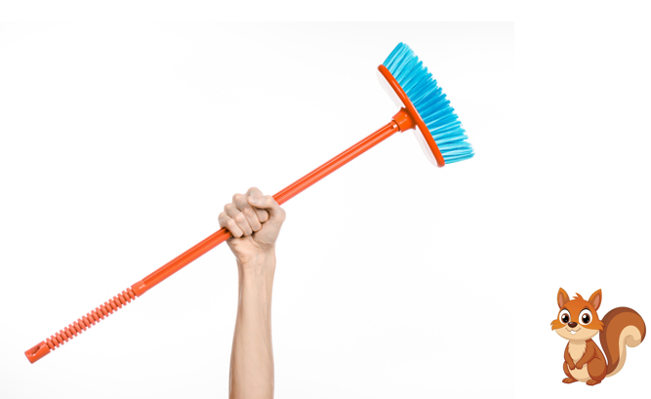
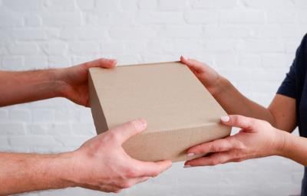
ontnemen
geven
= afpakken, weghalen
Je moet de eekhoorn de bezem ontnemen. Dat is het veiligste.
= aanreiken, in zijn handen plaatsen
De bezorger geeft het pakje aan de vrouw.

Slide 19
de inbreuk op
uit respect voor
= de beschadiging van
Een filmpje kan een inbreuk op iemand zijn privéleven zijn.
= omdat je rekening houdt met de ander
Uit respect voor deze vrouw, zie je haar gezicht niet goed.

Slide 20
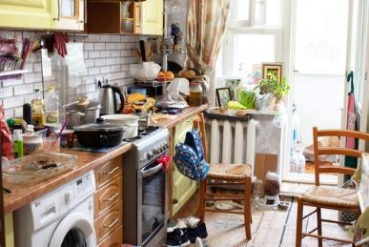
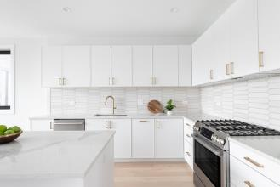
op de loer liggen
niks te bekennen
= dreigen te gebeuren
In deze keuken ligt gevaar op de loer. Het is zo’n chaos!
= er gebeurt niks opvallends, alles is rustig en veilig
In deze keuken is niks te bekennen.

Slide 21
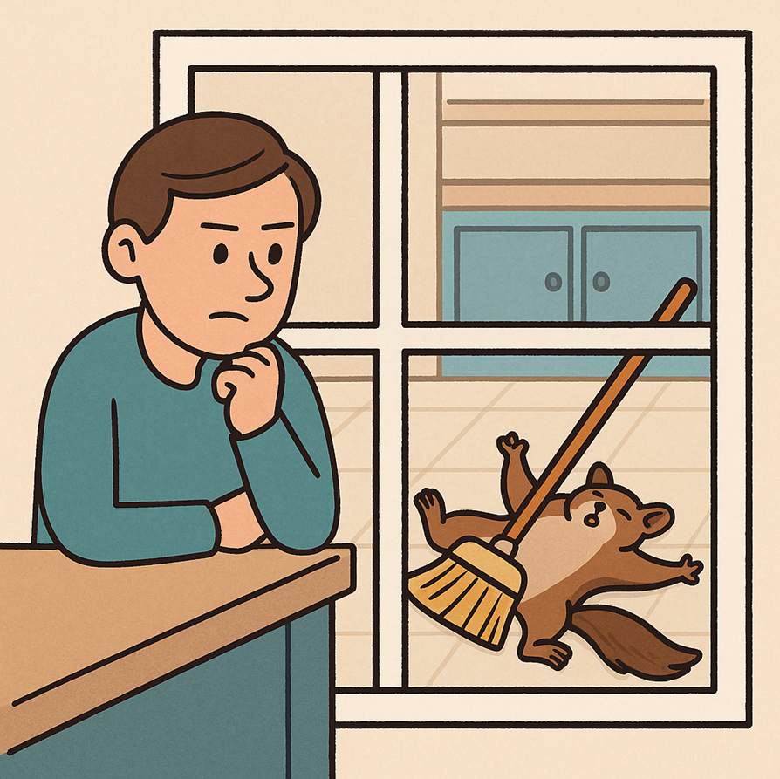
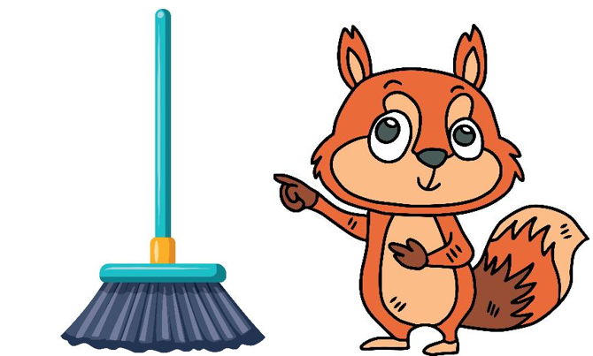
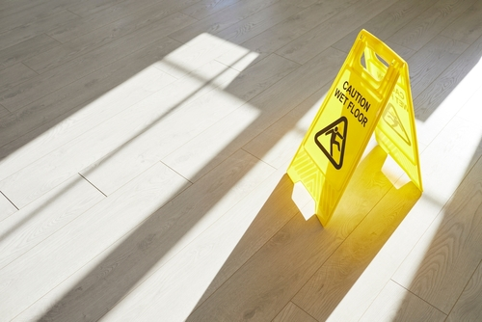
het toezicht
= de controle, het goed opletten wat er gebeurt
de verantwoordelijkheid
= de taak om voor iets of iemand te zorgen
waarschuwen

Slide 22
betrekking hebben op = gaan over, te maken hebben met
Het verhaaltje van vandaag heeft betrekking op een eekhoorn.

